Slide 1
إزاي تعمل من ٢٠٠٠ ل ٥٠٠٠ جنيه
من تصميمات السوشيال ميديا
5000 جنيه شهرياً من تصميمات السوشيال ميديا
حتي في خلال ال ٣٠ يوم الجايين
حتي لو عمرك ما عملت تصميم سوشيال ميديا قبل كدا

Slide 2
بعض نتائج الطلبة
حاول تعرف مين فيهم أول مرة
يعمل تصميم سوشيال ميديا في حياته
5000 جنيه شهرياً من تصميمات السوشيال ميديا

Slide 3


نتائج من الويبنار الأخير
5000 جنيه شهرياً من تصميمات السوشيال ميديا
Ahmed Sadek

Slide 4


نتائج من الويبنار الأخير
5000 جنيه شهرياً من تصميمات السوشيال ميديا

Slide 5
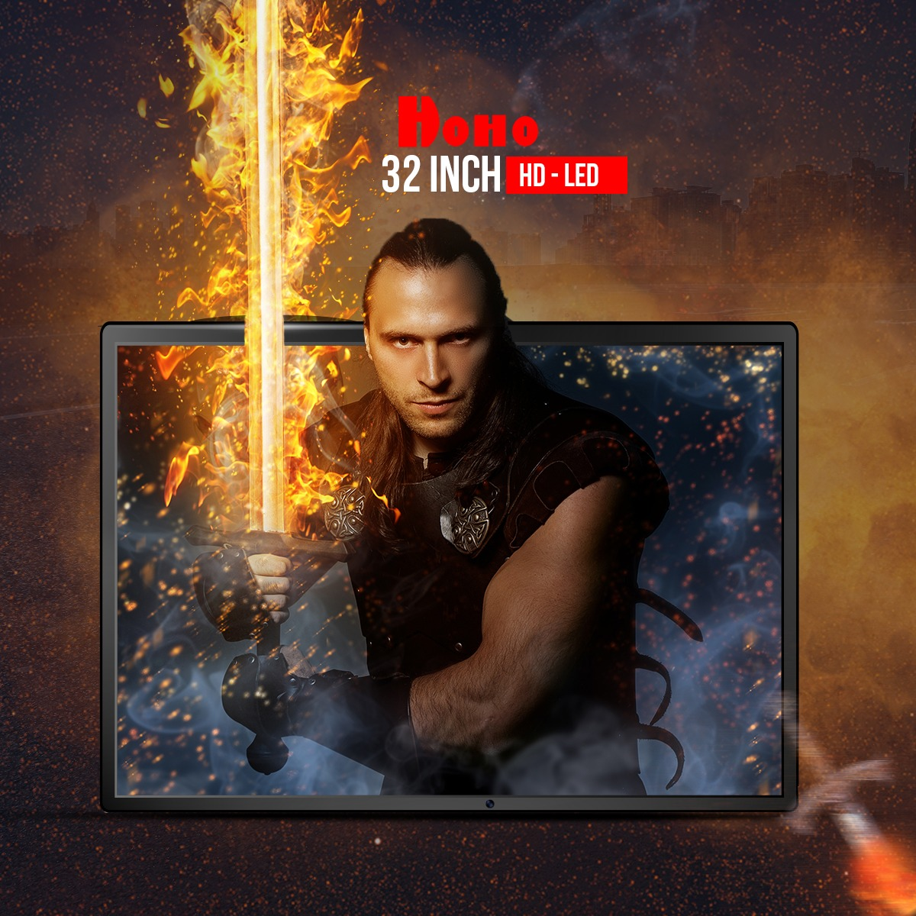

نتائج من الويبنار الأخير
5000 جنيه شهرياً من تصميمات السوشيال ميديا

Slide 6
الإجابة:
كلهم
5000 جنيه شهرياً من تصميمات السوشيال ميديا

Slide 7
لو أنت ...
5000 جنيه شهرياً من تصميمات السوشيال ميديا
قدرت تعمل تصميمات سوشيال ميديا إحترافية
قدرت تلاقي ناس محتاجة التصميمات دي بشكل يومي
و قدرت تبعتلهم رسايل بسيطة تخليهم عايزين يشتغلو معاك
هل هتقدر تعمل ٢٠٠٠ ل ٥٠٠٠ جنيه من تصميمات السوشيال ميديا في الشهر ؟

Slide 8
ده اللي هتكتشفه النهاردة إن شاء الله
مفيش حاجة هتستخبي
5000 جنيه شهرياً من تصميمات السوشيال ميديا

Slide 9
هدف الويبنار ده ؟
5000 جنيه شهرياً من تصميمات السوشيال ميديا
هعرفك إزاي تعمل تصميمات سوشيال ميديا إحترافية
هوريك إزاي تلاقي ناس مهتمة بشغلك و جاهزة تشتغل معاك من بكرا
هعرفك إزاي تفضل تتطور و مستواك ميثبتش

Slide 10
من 0 لــ 5000 شهرياً
5000 جنيه شهرياً من تصميمات السوشيال ميديا
ج

Slide 11
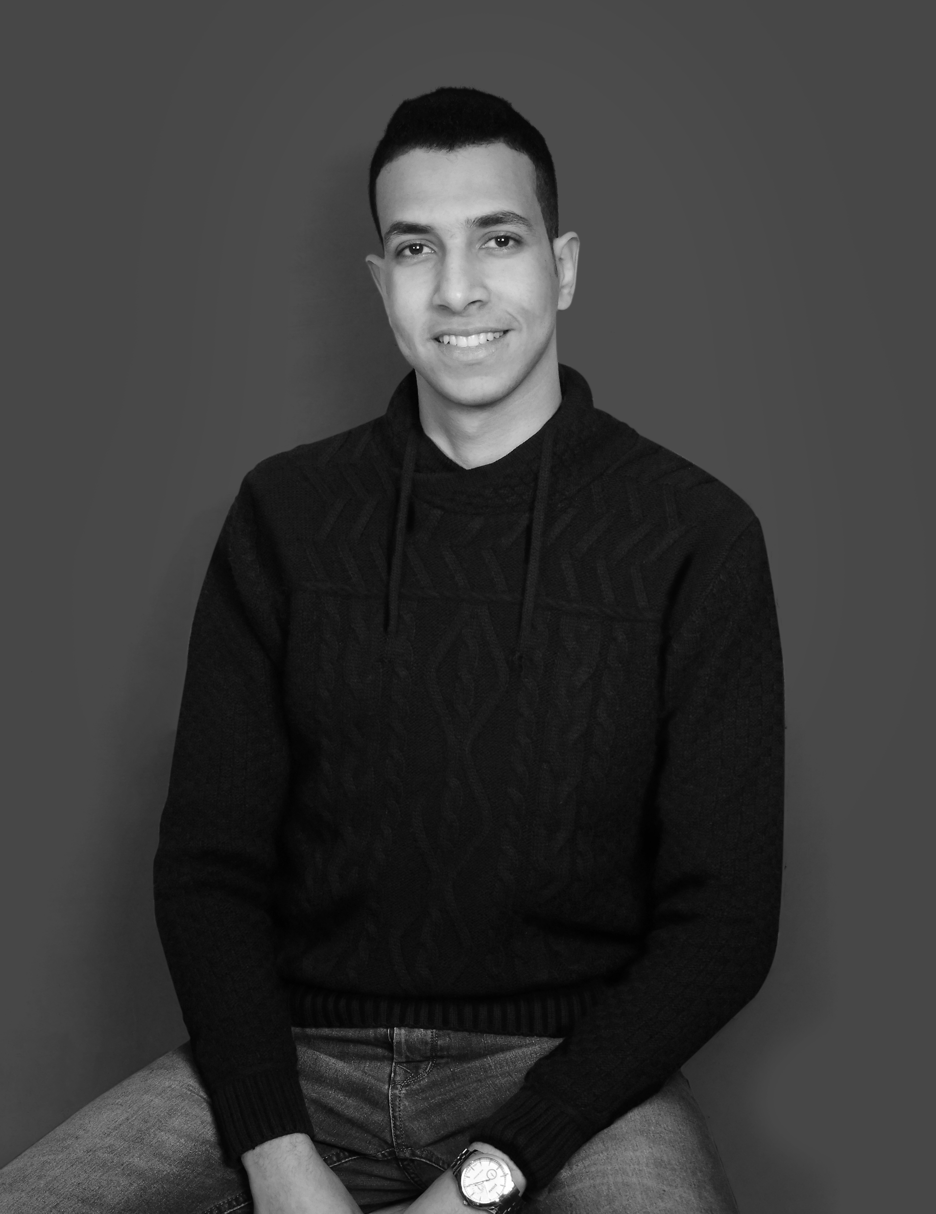
5000 جنيه شهرياً من تصميمات السوشيال ميديا
اسمك
خبرتك و انجازاتك
شهاداتك
ابتديت منين و وصلت فين ؟

Slide 12


5000 جنيه شهرياً من تصميمات السوشيال ميديا

Slide 13

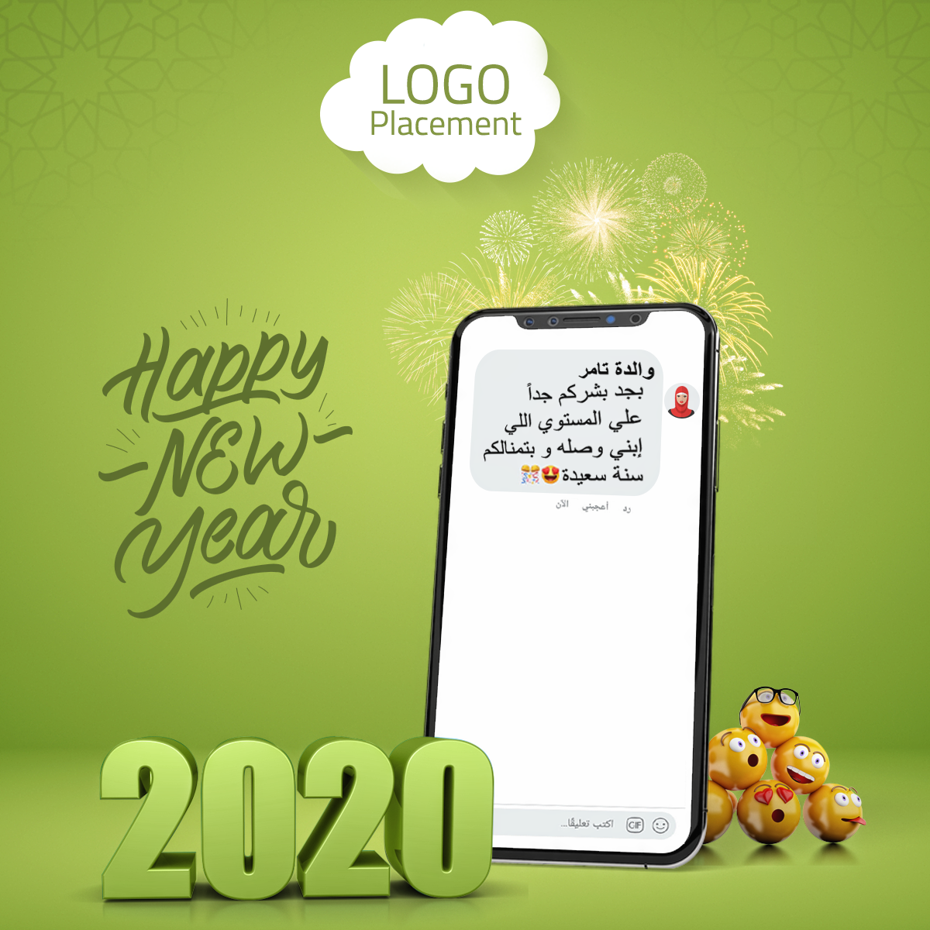
5000 جنيه شهرياً من تصميمات السوشيال ميديا

Slide 14
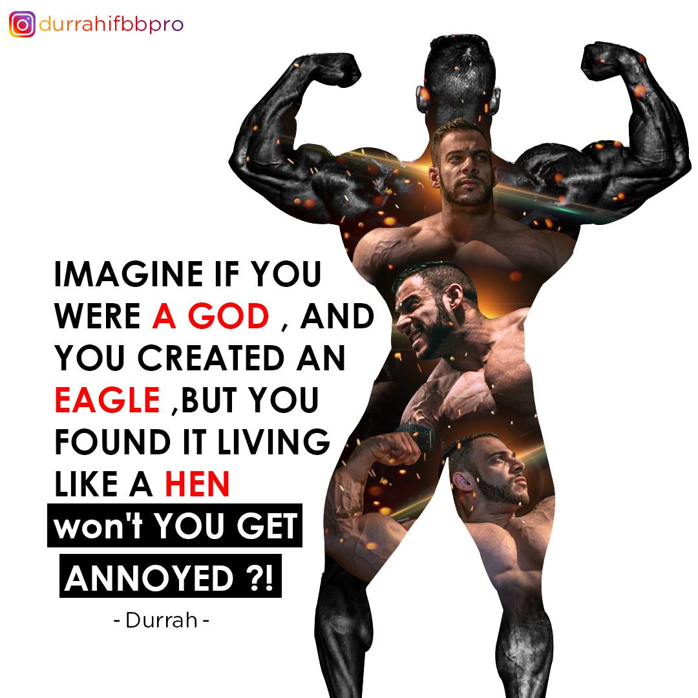

5000 جنيه شهرياً من تصميمات السوشيال ميديا

Slide 15









5000 جنيه شهرياً من تصميمات السوشيال ميديا

Slide 16
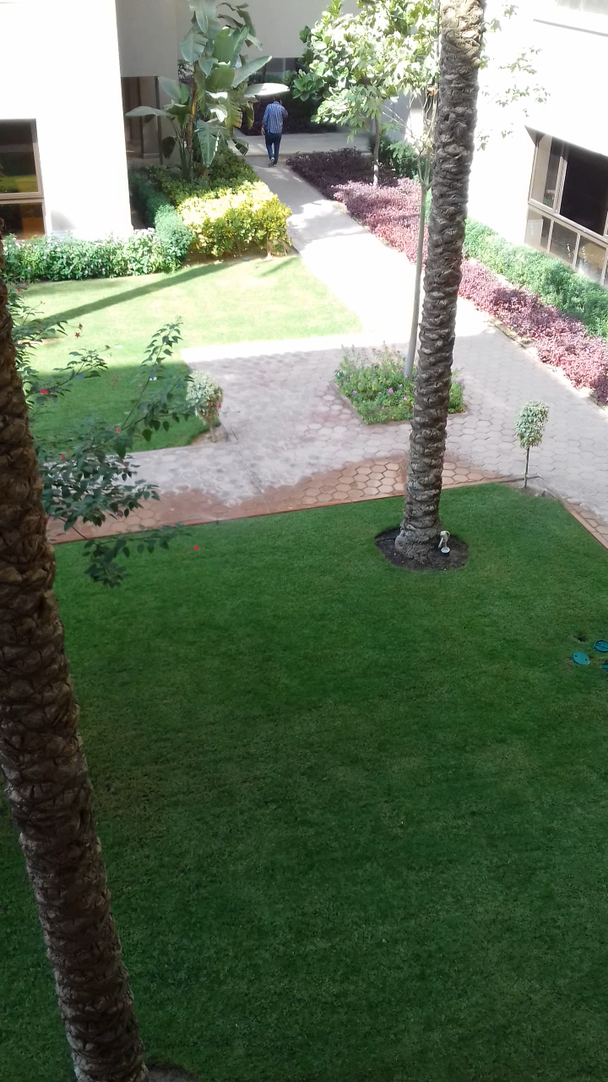
5000 جنيه شهرياً من تصميمات السوشيال ميديا

Slide 17
كل ده لأني إلتزمت بحاجة واحدة بس تصميمات السوشيال ميديا
5000 جنيه شهرياً من تصميمات السوشيال ميديا

Slide 18
بس دا مكانش الحال في البداية
5000 جنيه شهرياً من تصميمات السوشيال ميديا

Slide 19
و كانت بتدور في دماغي حاجات زي هو أنا أقدر أبقي ديزينر أصلاً
هل شغلي دا بيعجب الناس فعلا ؟
هل أقدر أوصل لحاجة في المجال دا ؟
الناس دي موهوبة أوي علشان كدا تقدر تطلع شغل زي دا لكن أنا مش هقدر
هل الموضوع يستاهل أسيب مجال دراستي العلمية علشانه؟
5000 جنيه شهرياً من تصميمات السوشيال ميديا

Slide 20
السكيلز اللي الناس بتقول عليها أنها بتعمل فلوس مكنتش بتعملي فلوس
إعمل بيهانس … عملت
أعرض خدمات على مواقع الفرى لانس … عرضت
نزل شغلك علي جروبات المصممين .. لايكات و كومنتات لكن مفيش حد طلب مني تصميمات
5000 جنيه شهرياً من تصميمات السوشيال ميديا

Slide 21
لحد ما جه اليوم اللي اتغيرت فيه كل حاجة
5000 جنيه شهرياً من تصميمات السوشيال ميديا

Slide 22
بداية معرفتي بشركات السوشيال ميديا
5000 جنيه شهرياً من تصميمات السوشيال ميديا

Slide 23
1. إزاي هلاقي الشركات دي
5000 جنيه شهرياً من تصميمات السوشيال ميديا

Slide 24
جوجل ماب
Yellow Paper
فيس بوك
إنستاجرام
5000 جنيه شهرياً من تصميمات السوشيال ميديا

Slide 25
Marketing agency
Digital marketing agency
Media agency
5000 جنيه شهرياً من تصميمات السوشيال ميديا
اسم المحافظة
+

Slide 26
هل ممكن أشتغل في شركة بس من البيت ؟
الهدف هنا أنك تكسب ثقتهم و بعدين تطلب تشتغل من البيت و كمان فرصتك دلوقتي أفضل بكتير أنك تشتغل من البيت
5000 جنيه شهرياً من تصميمات السوشيال ميديا

Slide 27

كنت بروح الشركة مرتين في الشهر علشان ميتقالش عليا أني مبروحش غير علي المرتب
5000 جنيه شهرياً من تصميمات السوشيال ميديا

Slide 28
و دا يجيبنا للسر التاني
2. هو إزاي أعمل تصميمات إحترافية
5000 جنيه شهرياً من تصميمات السوشيال ميديا

Slide 29
الحقيقة : مفيش وقت حد يعلمك حاجة
كل واحد مشغول بتاسكاته
الشركات مش فاضية تعلم حد
الشركة محتاجة حد يشتغل من أول يوم
و لو قدرت تثبت ده فانت ملكش منافس
5000 جنيه شهرياً من تصميمات السوشيال ميديا

Slide 30
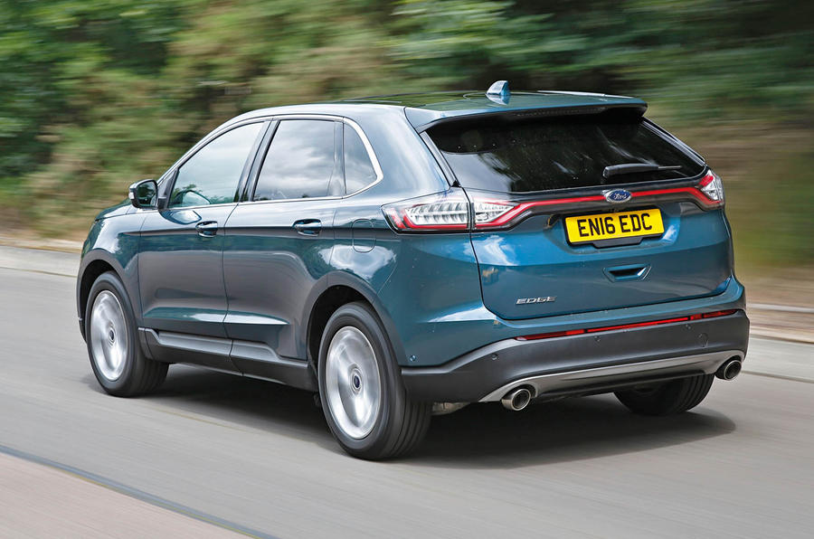

و زي ما إعلانات التليفزيون ليها أنماط
5000 جنيه شهرياً من تصميمات السوشيال ميديا

Slide 31
إعلانات السوشيال ميديا كمان ليها أنماط
لازم تعرفها علشان يبقا ليك ميزة تنافسية علي أي حد
5000 جنيه شهرياً من تصميمات السوشيال ميديا

Slide 32
و دا بيودينا للسر الثالث
5000 جنيه شهرياً من تصميمات السوشيال ميديا

Slide 33
طول عمري معتبر الكورسات سبوبة
لحد ما أنطلب مني أعمل كورس
5000 جنيه شهرياً من تصميمات السوشيال ميديا

Slide 34
في أسبوعين طلعو شغل أنا معملتش زيه غير بعد شهور أو يمكن سنين
5000 جنيه شهرياً من تصميمات السوشيال ميديا

Slide 35
نتايج الكورس ده أفضل من النتايج
اللي طلعتها طول حياتي
5000 جنيه شهرياً من تصميمات السوشيال ميديا

Slide 36
رقم واحد : السيستم
5000 جنيه شهرياً من تصميمات السوشيال ميديا

Slide 37
رقم اتنين: المدرب
5000 جنيه شهرياً من تصميمات السوشيال ميديا

Slide 38
هل الكلام ده فعال
5000 جنيه شهرياً من تصميمات السوشيال ميديا

Slide 39
5000 جنيه شهرياً من تصميمات السوشيال ميديا
الشهر الأول للثالث 2000 جنيه
الشهر الثالث للسادس 3000 جنيه
كدا 15 ألف جنيه في 6 شهور

Slide 40
عايز تنفذ الخطة دي خلال 30 يوم ؟
5000 جنيه شهرياً من تصميمات السوشيال ميديا

Slide 41
#1
5000 جنيه شهرياً من تصميمات السوشيال ميديا
تقدر تنفذها لوحدك
هتقضي سنة تجرب و تتعلم
دخلك السنا دي هيفضل زي السنة اللي فاتت

Slide 42
2 #
5000 جنيه شهرياً من تصميمات السوشيال ميديا
تقدر تنفذها البلان دي مع حد أشتغل مع براندات كبيرة برا و جوا مصر و يمشي معاك في البلان خطوة بخطوة
و تسكيب الوقت الضايع و تستغل الوقت الجاي

Slide 43
5000 جنيه شهرياً من تصميمات السوشيال ميديا
و علشان أدعمك في رحلتك

Slide 44

كورس مكثف لمدة 4 أسابيع
5 إستايلات تقدر تعمل بيهم أي تصميم سوشيال ميديا
إزاي تحترف البحث في شاتر ستوك
إزاي تستخدم الدمج و الثري دي و الخطوط و الألوان
النظري - منظور – إضاءة - ظل

Slide 45
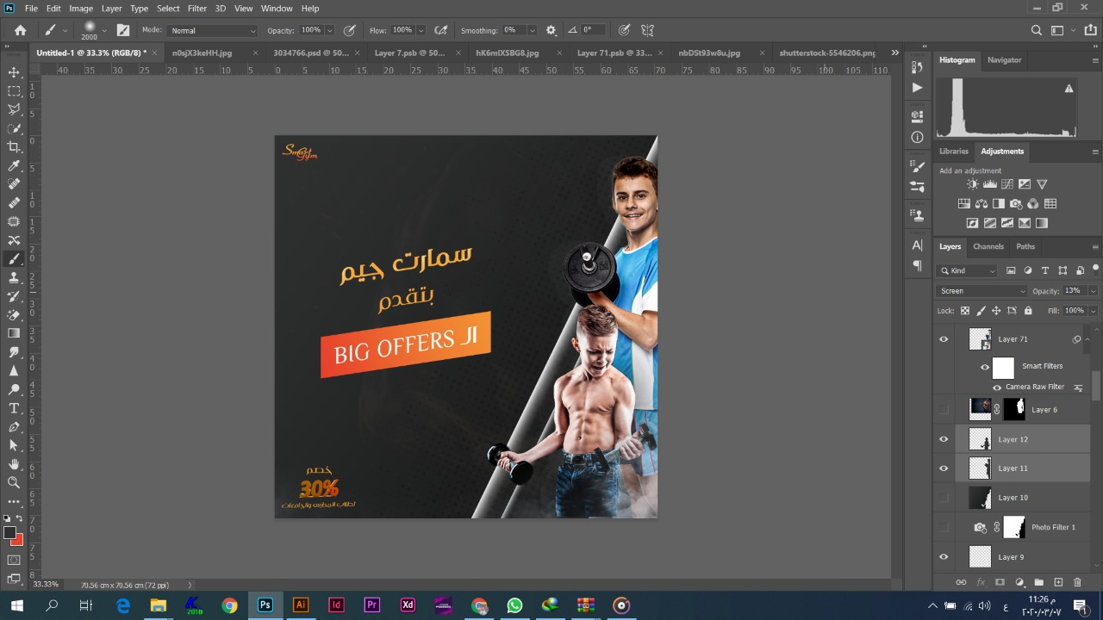
الهدف مش أني أشرحلك تصميماتي عملتها إزاي أنا هديك سيستم تمشي عليه

Slide 46


الهدف مش أني أشرحلك تصميماتي عملتها إزاي أنا هديك سيستم تمشي عليه

Slide 47
نتائج الطلبة
5000 جنيه شهرياً من تصميمات السوشيال ميديا
Ahmed Sadek

Slide 48
نتائج الطلبة
5000 جنيه شهرياً من تصميمات السوشيال ميديا

Slide 49
نتائج الطلبة
5000 جنيه شهرياً من تصميمات السوشيال ميديا

Slide 50
5000 جنيه شهرياً من تصميمات السوشيال ميديا

Slide 51
5000 جنيه شهرياً من تصميمات السوشيال ميديا

Slide 52
5000 جنيه شهرياً من تصميمات السوشيال ميديا

Slide 53
5000 جنيه شهرياً من تصميمات السوشيال ميديا

Slide 54
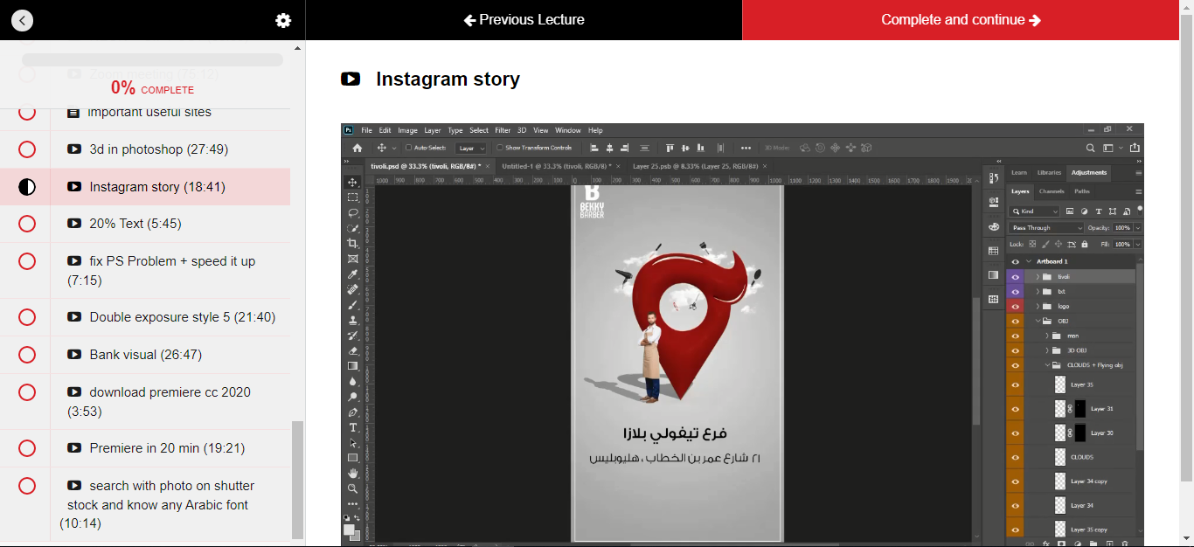

Slide 55
الأسبوع الأول
التعامل مع الكريتف برييف سواء شركة أو شخص
إحتراف القص بالبن تول
إحتراف قص الشعر
الماسك
إزاي تاخد الشادو من أي صورة

Slide 57
الأسبوع الثاني
الإضاءة
الشادو
تصحيح الألوان
النك كوليكشن
الإستايل الأول من تصميمات السوشيال ميديا
إحتراف البحث علي شاتر ستوك

Slide 58
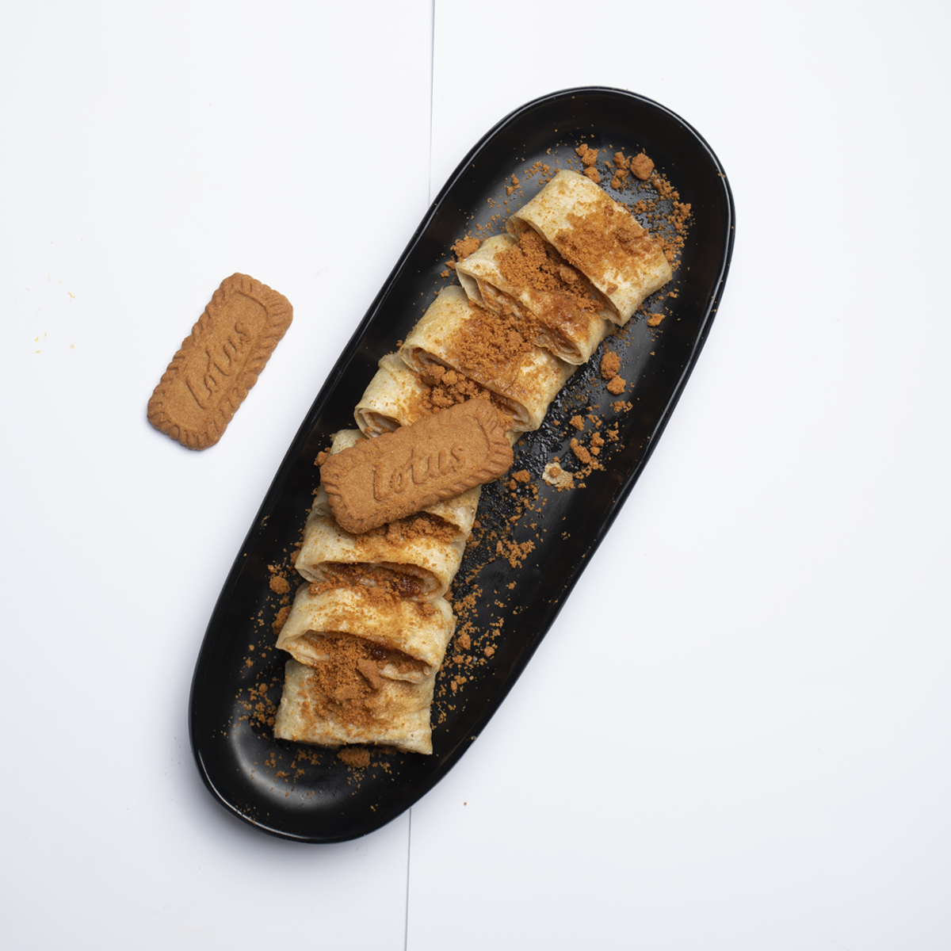
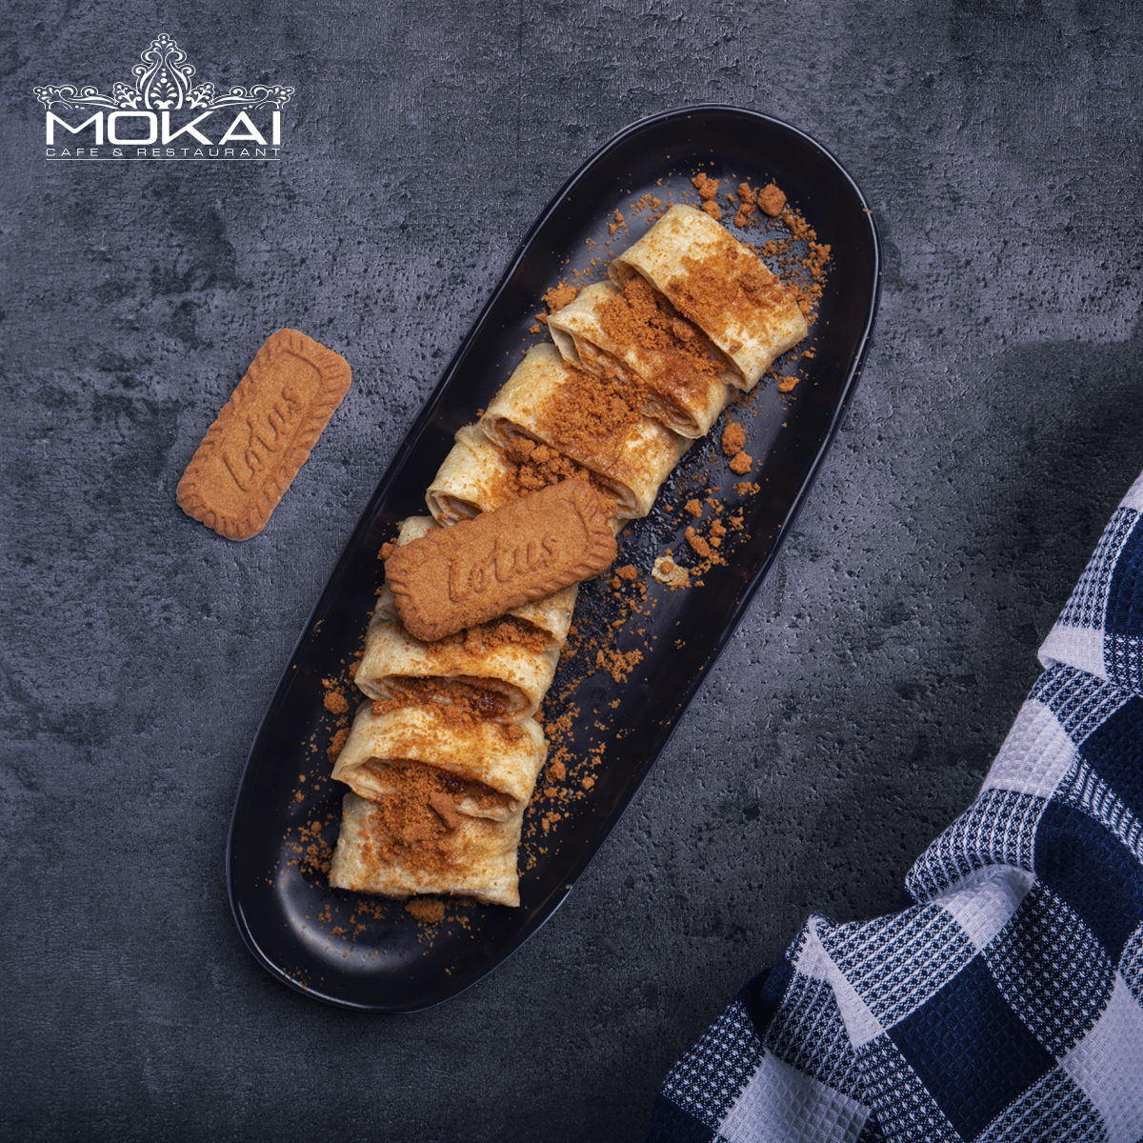

Slide 59
الأسبوع الثالث
أساسيات الاليستريتور المتعلقة بتصميمات السوشيال ميديا
إختيار الألوان
الإستايل الثاني من تصميمات السوشيال ميديا
الإستايل الثالث من تصميمات السوشيال ميديا
إزاي تجيب فكرة من شاتر ستوك ( 4 أجزاء )
الخطوط الخاصة بتصميمات السوشيال ميديا

Slide 60


Slide 61
الأسبوع الرابع
الإستايل الرابع من تصميمات السوشيال ميديا
الإنستاجرام جريد
الإنستاجرام ستوري
النيون و الجي اي اف
الثري دي في الفوتوشوب
الإستايل الخامس
البريمير و مونتاج الفيديو

Slide 62


Slide 63


Slide 64
هتستفاد في كورس 4 أسابيع
أكتر من كلية 4 سنين

Slide 65
40 جيجا من شاتر ستوك

Slide 66
دعم شخصي من علي مدار الـ 30 يوم
+
جروب الواتس اب و لقاءات زووم متجددة

Slide 67
اكسس مدي الحياة
+
تحديثات مستمرة

Slide 68
خلينا نجمع
الدعم الشخصي مني - > 4000 جنيه
4 أسابيع كورس مكثف -> 2500 جنيه
40 جيجا شاتر ستوك - > 1200 جنيه
تحديثات الكورس - > 1000 جنيه
قيمة الكورس : 8700 جنيه

Slide 69
خلينا نجمع
قيمة الكورس : 8700 جنيه

Slide 70
خلينا نجمع
قيمة الحالية : 1٠00 جنيه

Slide 71
خلينا نجمع
لأول 10 أشخاص : ٧٥٠ جنيه

Slide 72
٧٥٠ جنيه فقط
الدعم الشخصي مني - > 4000 جنيه
4 أسابيع كورس مكثف -> 2500 جنيه
40 جيجا شاتر ستوك - > 1200 جنيه
تحديثات الكورس - > 1000 جنيه
قيمة الكورس : 8700 جنيه

Slide 73
ضمان إسترجاع الأموال 30 يوم

Slide 74
مش هتخسر فلوسك
الطريقة الوحيدة اللي ممكن تخسرك أنك متستغلش الفرصة دي

Slide 75
هل تقدر فعلا تعمل ده في 30 يوم ؟
تقدر تطلع تصميمات إحترافية اه تقدر
تقدر تلاقي شركة واحدة اه تقدر
تقدر تعمل علي الأقل 2000 لو مبتدأ
و من 3000 لــ 4000 الاف لو مستواك متوسط
أكيد تقدر

Slide 76
لو أخدت القرار دلوقتي
٧٥0 جنيه و 30 يوم هيغيرو مسار السنة

Slide 77
أيه اللي ممكن تخسره لو مشترتش
عرض ٧٥٠ جنيه لأول ٥ أشخاص
سنة لوحدك بتحاول تعمل ده
سنة كانت ممكن تبقي ضعف اللي بتعمله حاليا
تقدر تحسن كل حاجة في 30 يوم بدل سنة أو اتنين

Slide 78
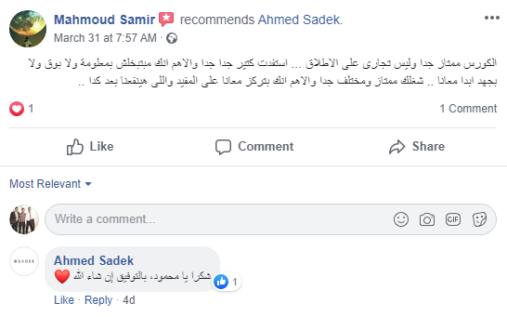
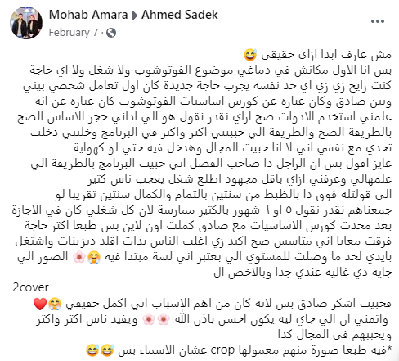
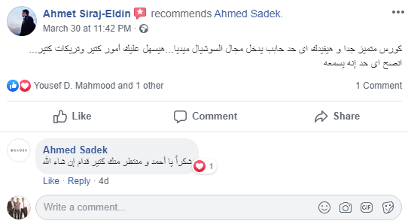

Slide 79
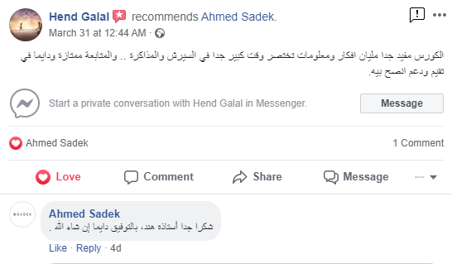
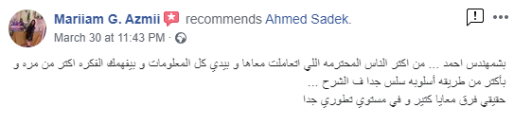
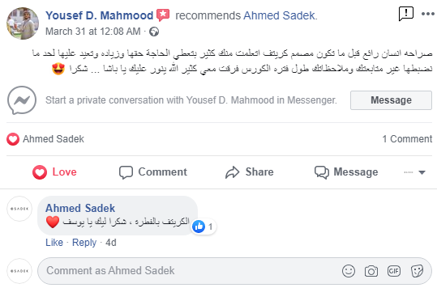
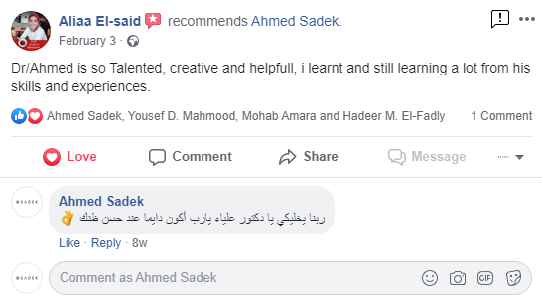

Slide 80
للإشتراك و الإستفسار
اضغط عل اللينك تحت للحجز

Slide 81
سؤالي الأخير
لو مش دلوقتي إمتا ؟
متحاولش تسوف لان المجال دا مليان بناس بتسوف

Slide 82
شكراً

